Slide 2
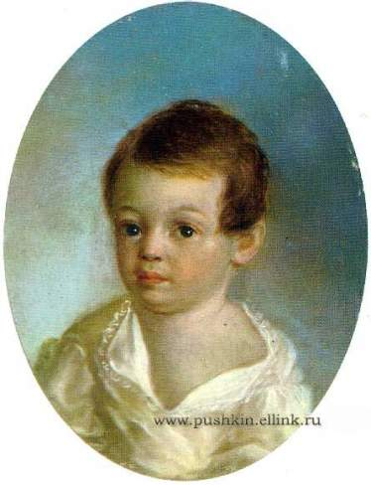
Александр Сергеевич Пушкин родился 26 мая 1799 года в Москве в дворянской помещичьей семье (отец его был майор в отставке) в день праздника Вознесения.
Ксавье де Местр. Пушкин-ребенок. 1800-1802. Металлическая пластинка, масло

Slide 3
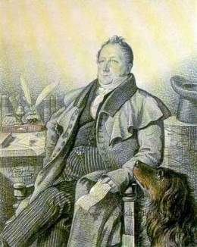
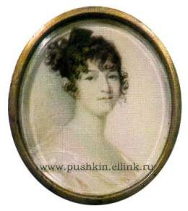
Отец Пушкина - Сергей Львович, мать - Надежда Осиповна, урожденная Ганнибал.
Семья (кроме Александра, были еще дети Ольга и Лев) принадлежала к самой образованной части московского общества.
С раннего детства Пушкин рос и воспитывался в литературной среде, так что можно с уверенностью сказать о том, что его будущее было предопределено. Отец Александра Сергеевича был ценителем литературы, имел большую библиотеку, дядя был известным поэтом, в гостях у которого часто бывали многие известные деятели литературы того времени.
Г.Гампельн. С.Л.Пушкин. 1824
Миниатюра Ксавье де Местра. Н.О.Пушкина. 1800-е гг.

Slide 6
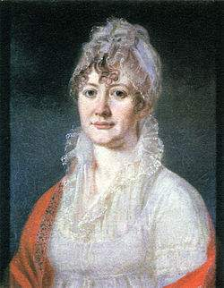
С 1805 по 1810 год летние месяцы будущий поэт обычно проводил у своей бабушки Марии Алексеевны Ганнибал (1745—1818) в подмосковном селе Захарове. В детстве Пушкин был умен и с удовольствием читал книжки, но учился плохо. Бабушка жаловалась на то, что у мальчика нет середины, что он постоянно бросается из одной крайности в другую, то его не расшевелишь, то разойдется так, что не остановишь.

Slide 8
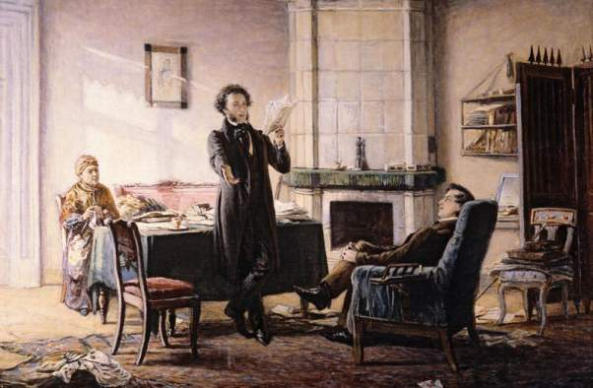
Огромное влияние на будущего поэта оказала его няня, Арина Родионовна, которую поэт будет вспоминать всю свою жизнь и посвятит немало литературных произведений.
Н.Н. Ге. "Пущин И.И. в Михайловском в гостях у Пушкина"

Slide 10
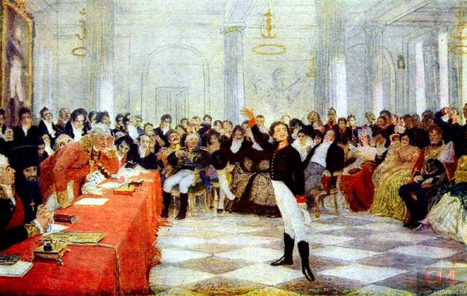
Роль Лицея в становлении личности трудно переоценить, именно там он начал писать свои первые стихи, познакомился и подружился с такими знаменитыми в будущем людьми как Иван Пущин, Вильгельм Кюхельбекер, Антон Дельвиг и многими другими. В 1814 году было опубликовано первое стихотворение тогда еще пятнадцатилетнего Пушкина «К другу стихотворцу»
И.Е.Репин. "А.С. Пушкин на акте в Лицее 8 января 1815 года"

Slide 15
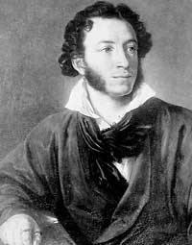
После окончания Лицея в 1817 году Пушкин не вернулся в Москву, а переехал в Петербург, где поступил на службу в коллегию иностранных дел. И уже через три года, Пушкин дописал свою знаменитую поэму «Руслан и Людмила».
За распространение эпиграмм на различных людей, вольных стихов, в 1820 году Пушкина отправили в ссылку. В ссылке, в 1823м году поэт садится за написание романа «Евгений Онегин», который принесёт ему в будущем великую славу. За четыре года ссылки Пушкиным были написаны такие романтические южные поэмы как «Кавказский пленник», «Бахчисарайский фонтан», «Братья разбойники».

Slide 22
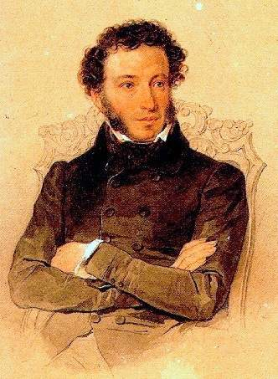
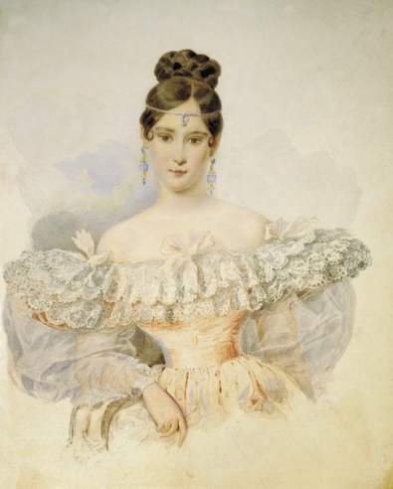
Поэт влюбился с первого взгляда, но родители были против такого союза. Согласие и родительское благословение было получено только в мае 1830 года. Обвенчались влюбленные весной 1831 года. Пушкин привез молодую жену в Царское село и был безгранично счастлив. Там же появились дети Пушкина и Гончаровой. В 1832 году родилась дочь Ольга, в 1833 году – сын Александр, в 1835 – Григорий, в 1836 – дочь

Slide 23
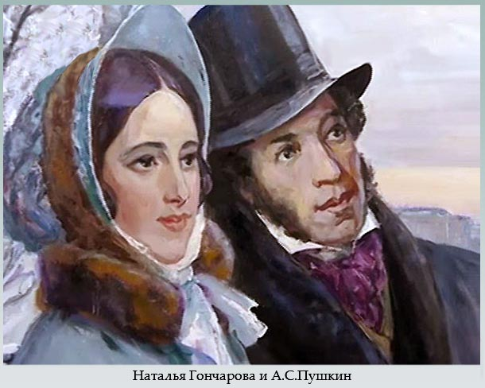
Светская львица и просто красавица Наталья Гончарова вошла в историю, как законная супруга великого поэта А. С. Пушкина и, по мнению многих современников, виновница в его смерти. Она была одной из самых красивых женщин Петербурга, а для бессмертного писателя еще при жизни стала музой и объектом восхищения.

Slide 29
Правнуки Пушкина и Гончаровой
В наше время по всему миру живет порядка 200 потомков великого поэта. Только 82 человека насчитывается в России, 24 живет во Франции, 20 поселились на территории Великобритании, 12 нашли пристанище в США, 10 обжились в Бельгии, 6 – в Швейцарии, 5 – в Германии и только трое родом из Италии.

Slide 30
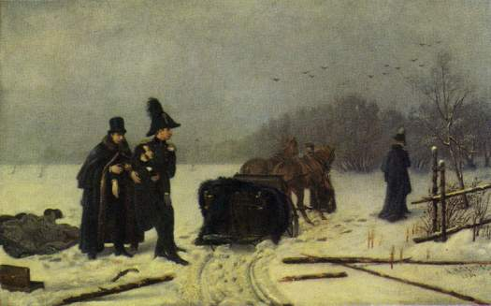
В начале 1834 г. в Петербурге появился француз барон Дантес. Он влюбился в жену Пушкина и стал за ней ухаживать, что подало повод для оскорбительных толков и сплетен. Пушкин вызвал Дантеса на дуэль. 27 января 1837 года, в 5-м часу вечера, на Черной речке в предместье Петербурга состоялась эта роковая дуэль, на которой Пушкин был смертельно ранен в живот.
Прожив 2 дня в страшных мучениях, Пушкин скончался 29 января 1837 г. в квартире на набережной реки Мойки.
.
А.Наумов. Дуэль Пушкина с Дантесом. 1885

Slide 32
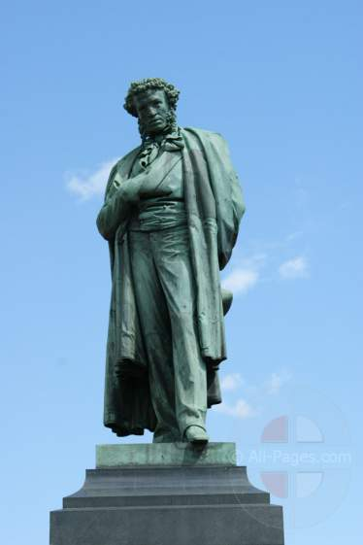
Его уж нет. Младой певец
Нашел безвременный конец!
Дохнула буря, цвет прекрасный
Увял на утренней заре,
Потух огонь на алтаре!..
А.С.Пушкин «Евгений Онегин»
Сказки Пушкина онлайн: https://vseskazki.su/avtorskie-skazki/skazki-pushkina-online.html
Памятник А.С.Пушкину в Москве

Slide 34
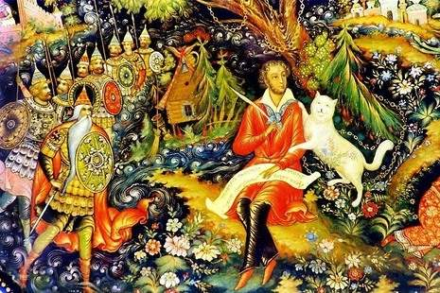
Сказки Пушкина онлайн: https://vseskazki.su/avtorskie-skazki/skazki-pushkina-online.html
Сказки А.С.Пушкина:
Сказка о рыбаке и рыбке
Сказка о золотом петушке
Сказка о попе и о работнике его Балде
Сказка о мертвой царевне и о семи богатырях
Сказка о царе Салтане, о сыне его славном и могучем богатыре князе Гвидоне Салтановиче и о прекрасной царевне Лебеди

Slide 35
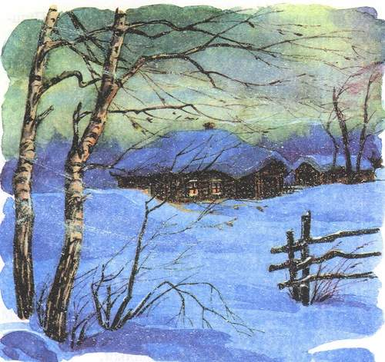
Зимний вечер Буря мглою небо кроет, Вихри снежные крутя; То, как зверь, она завоет, То заплачет, как дитя, То по кровле обветшалой Вдруг соломой зашумит, То, как путник запоздалый, К нам в окошко застучит. Наша ветхая лачужка И печальна, и темна. Что же ты, моя старушка, Приумолкла у окна?

Slide 36
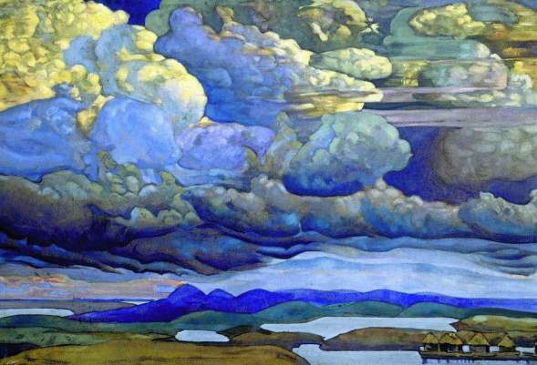
Туча Последняя туча рассеянной бури! Одна ты несёшься по ясной лазури. Одна ты наводишь унылую тень, Одна ты печалишь ликующий день. Ты небо недавно кругом облегала, И молния грозно тебя обвивала;
И ты издавала таинственный гром И алчную землю поила дождём. Довольно, сокройся! Пора миновалась, Земля освежилась, и буря промчалась, И ветер, лаская листочки древес, Тебя с успокоенных гонит небес.

Slide 37
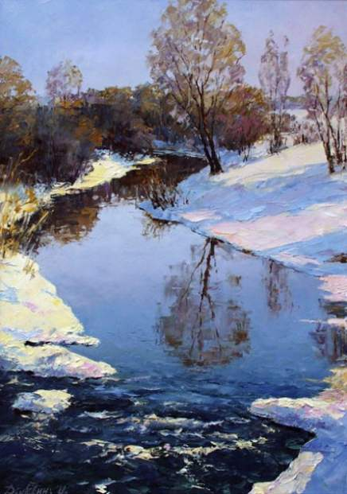
Еще дуют холодные ветры... Еще дуют холодные ветры И наносят утренние морозы, Только что на проталинах весенних Показались ранние цветочки, Как из чудного царства воскового, Из душистой келейки медовой Вылетала первая пчелка, Полетела по ранним цветочкам О красной весне поразведать, Скоро ль будет гостья дорогая, Скоро ль луга позеленеют, Скоро ль у кудрявой у березы Распустятся клейкие листочки, Зацветет черемуха душиста.

